Slide 1
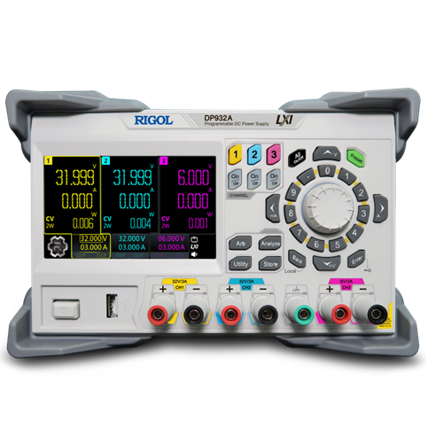
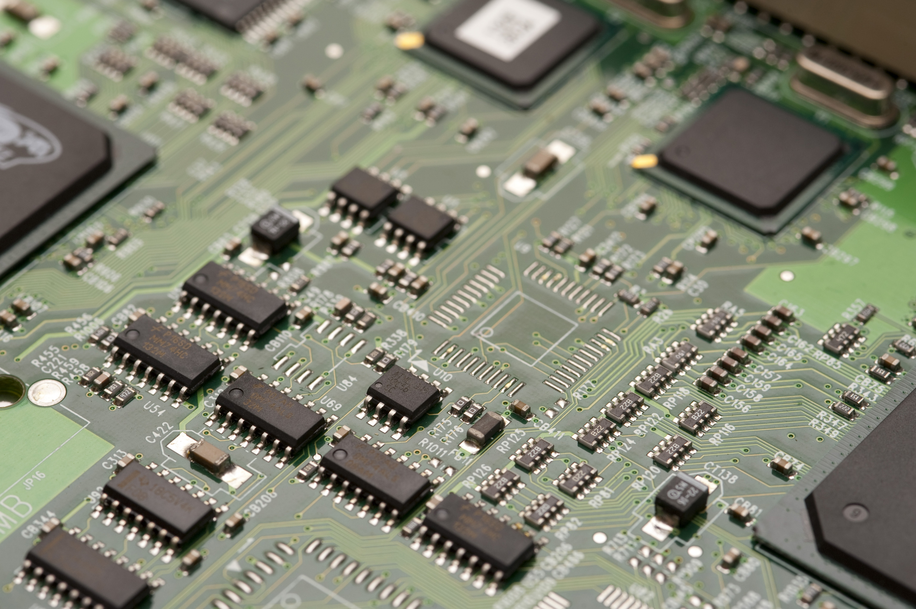
Strumenti e materiali
-Jumper
-Integrato 7408 (AND) x2
-Integrato 7486 (XOR) x2
-Integrato 7432 (OR)
-Breadboard
-Led
-Interruttori
-Alimentatore da banco (S:10mV P:30V)
Presentazione di telecomunicazioni del 13/05/24
A cura di Daniele Toniolo 3TelB
Sommatore Parallelo

Slide 2
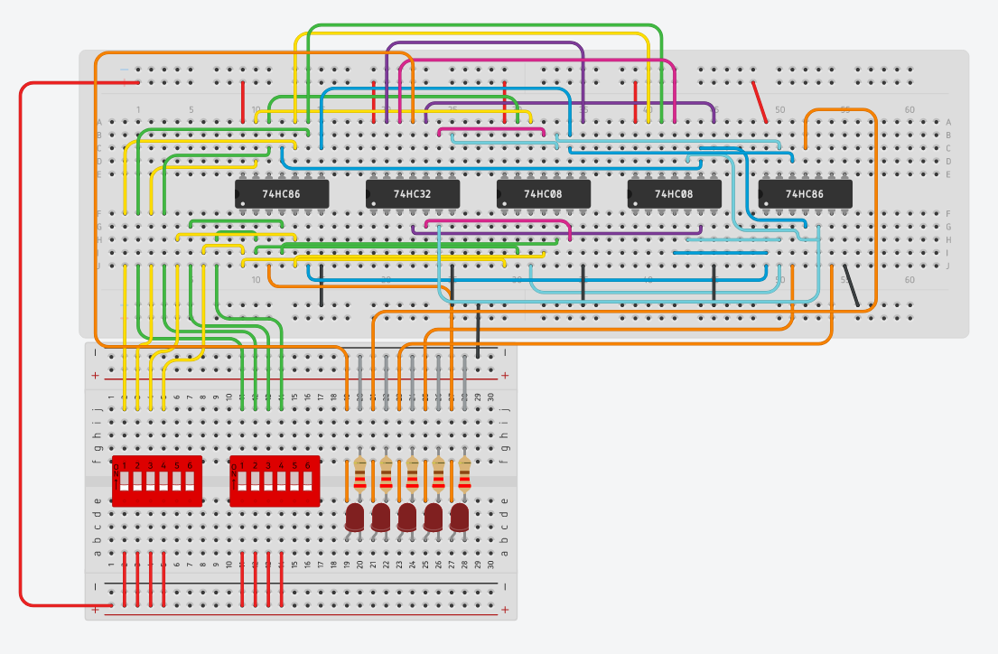
Scopo del Circuito
Il circuito rappresenta un sommatore parallelo a 4 bit
Strumenti e materiali
-Jumper
-Integrato 7408 (AND) x2
-Integrato 7486 (XOR) x2
-Integrato 7432 (OR)
-Breadboard
-Led
-Interruttori
-Alimentatore da banco (S:10mV P:30V)
Sommatore Parallelo

Slide 3
Scopo del Circuito
Il circuito rappresenta un sommatore parallelo a 4 bit
Strumenti e materiali
-Jumper
-Integrato 7408 (AND) x2
-Integrato 7486 (XOR) x2
-Integrato 7432 (OR)
-Breadboard
-Led
-Interruttori
-Alimentatore da banco (S:10mV P:30V)

Slide 5
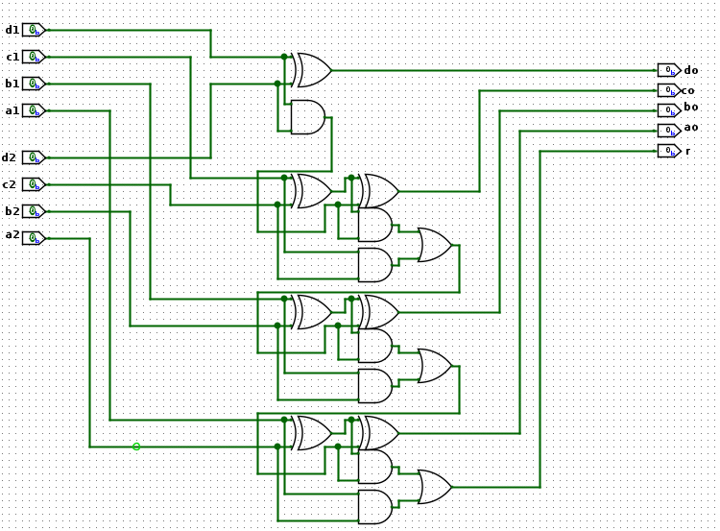

Slide 6
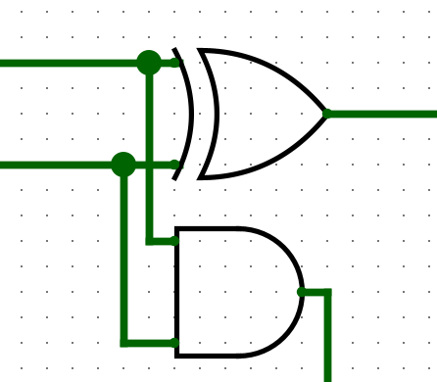
A | B | Y | R
0 | 0 | 0 | 0
0 | 1 | 1 | 0
1 | 0 | 1 | 0
1 | 1 | 0 | 1
Y=A’B+AB’
R=AB

Slide 7
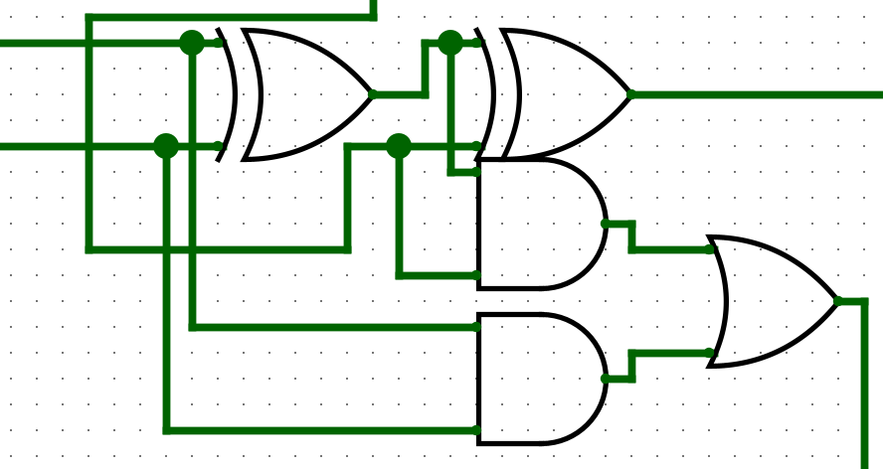
A | B | C | Y | R
0 | 0 | 0 | 0 | 0
0 | 0 | 1 | 1 | 0
0 | 1 | 0 | 1 | 0
0 | 1 | 1 | 0 | 1
1 | 0 | 0 | 1 | 0
1 | 0 | 1 | 0 | 1
1 | 1 | 0 | 0 | 1
1 | 1 | 1 | 1 | 1
Y=C(A’B’+AB)+C’(A’B+AB’)
R=AB+BC+AC

Slide 8
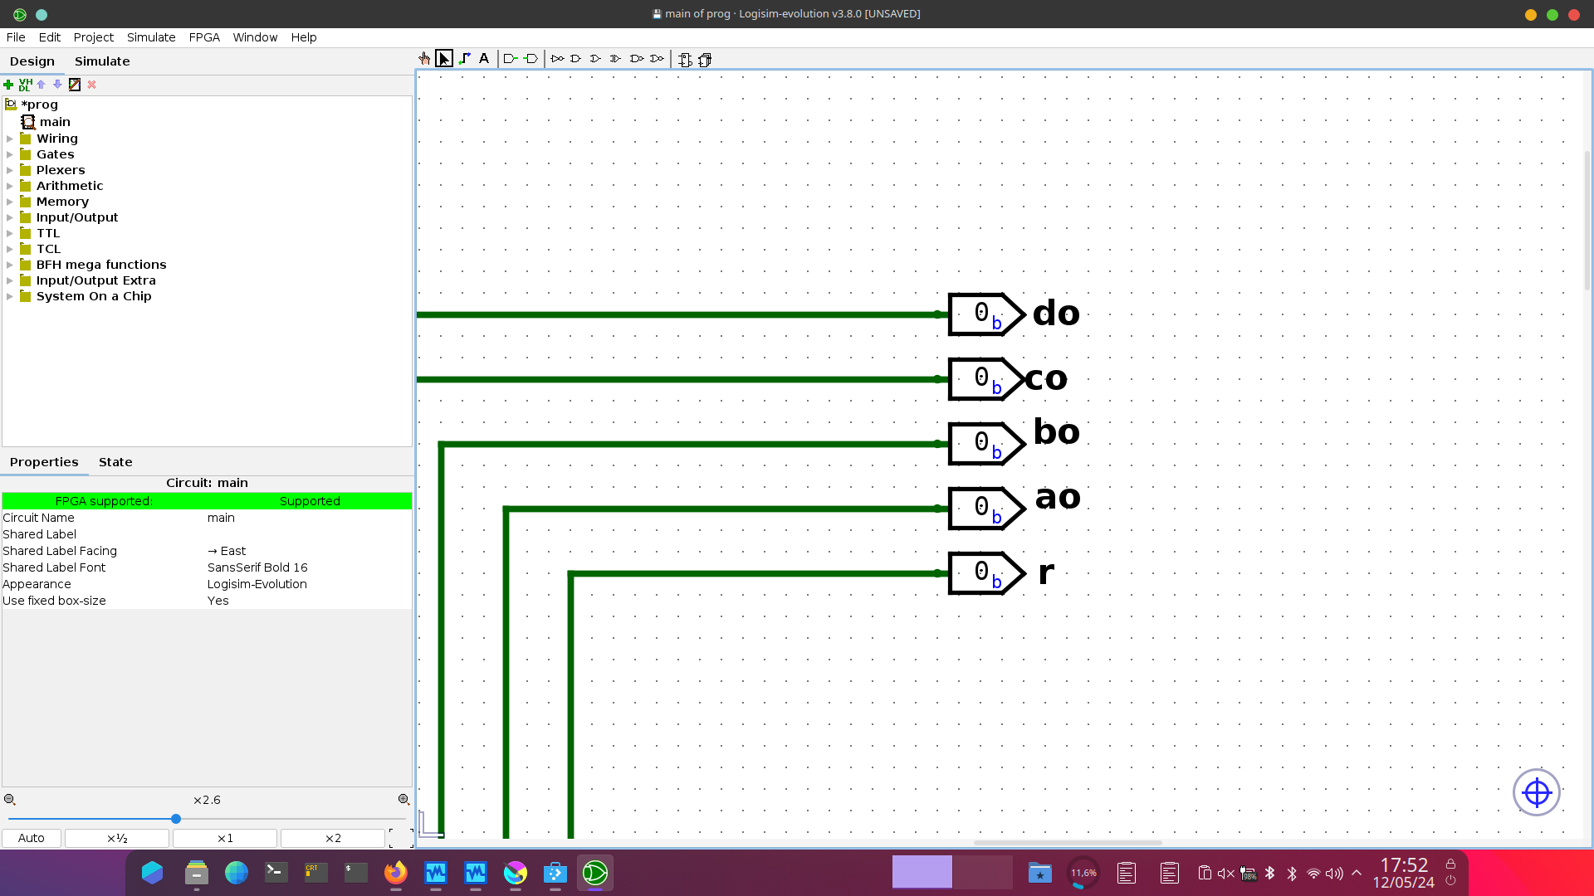
Input
Output
output | equazione
do | d₁’d₂+d₁d₂’
co | r_{d}(c₁’c₂’+c₁c₂)+r_{d}’(c₁’c₂+c₁c₂’)
bo | r_{c}(b₁’b₂’+b₁b₂)+r_{c}’(b₁’b₂+b₁b₂’)
ao | r_{b}(a₁’a₂’+a₁a₂)+r_{b}’(a₁’a₂+a₁a₂’)
r | a₁a₂+a₂r_{b}+a₁r_{b}
Bps->0 0 0 0 0<-Bms

Slide 9
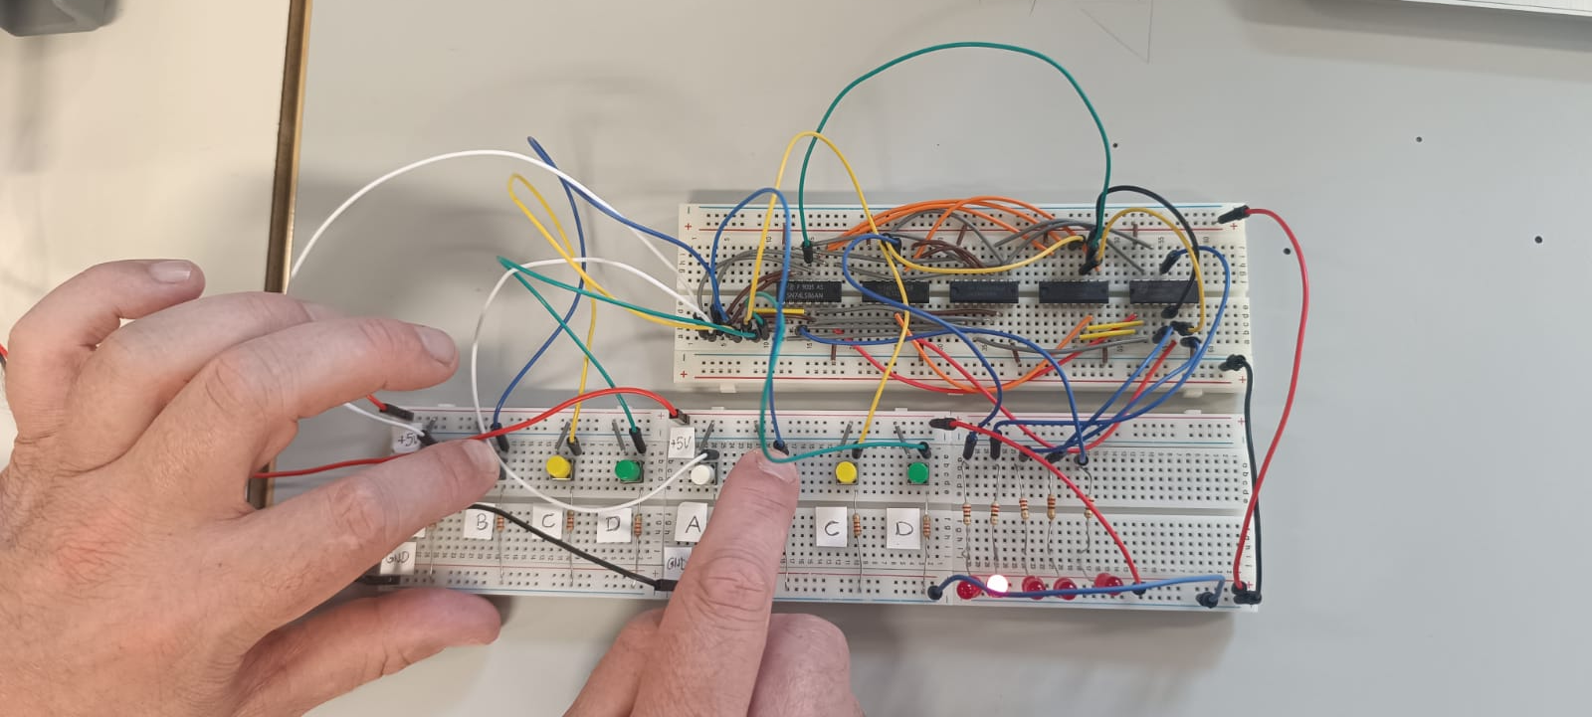

Slide 10
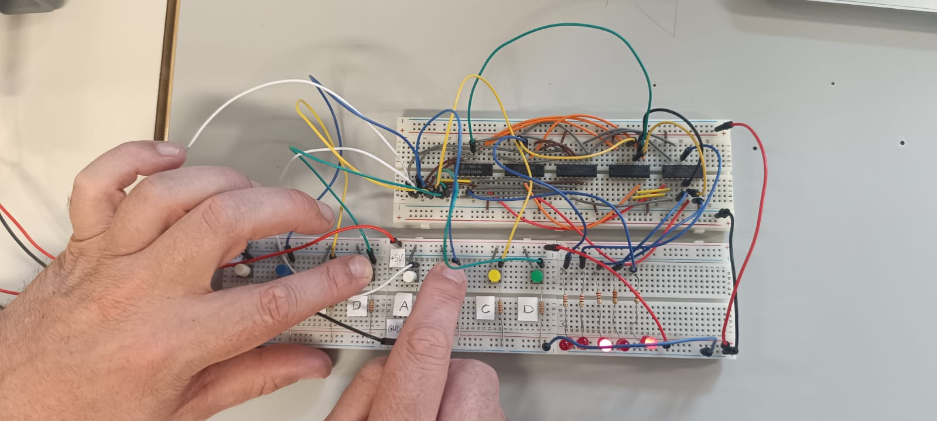

Slide 11
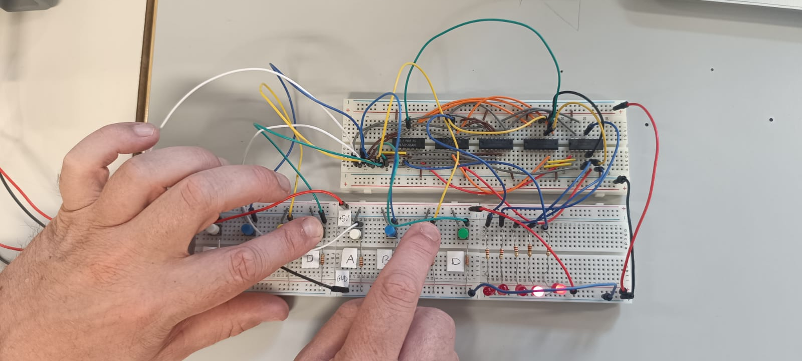

Slide 12
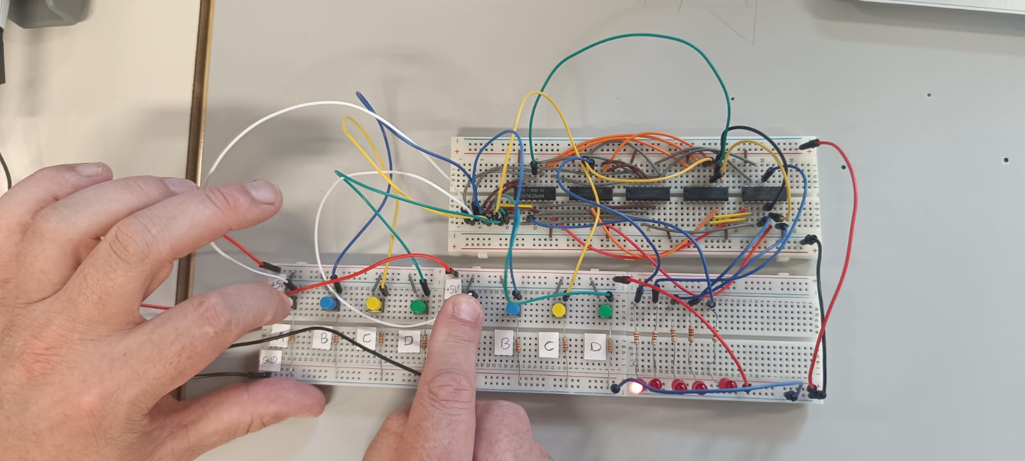

Slide 13
